Slide 1
NPRG 041 – cvičení 4 Programování v C++
Jiří Klepl
mail: klepl@d3s.mff.cuni.cz
mattermost: https://ulita.ms.mff.cuni.cz/mattermost/ar2324zs/channels/nprg041-cpp-klepl

Slide 2
Feedback k úloze BST
TODO

Slide 3
Prostor na otázky z přednášky

Slide 4
Agenda
Shrnutí úvodních témat
Třetí úloha: Práce s kontejnery
Úvod do kontejnerů
Sekvenční kontejnery
Asociativní kontejnery

Slide 5
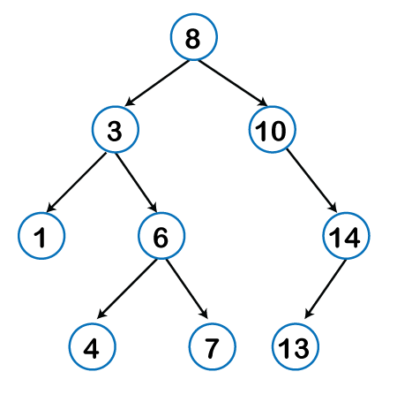
Typický use-case pro unique_ptr: stromy
Viděli jsme např. v úloze BST
Nedovolí kopírování
Žádné zdvojování větví!
Jednoduché přelinkovávání
Děti umřou s rodičem
Snadno smažeme (pod)strom

Slide 6
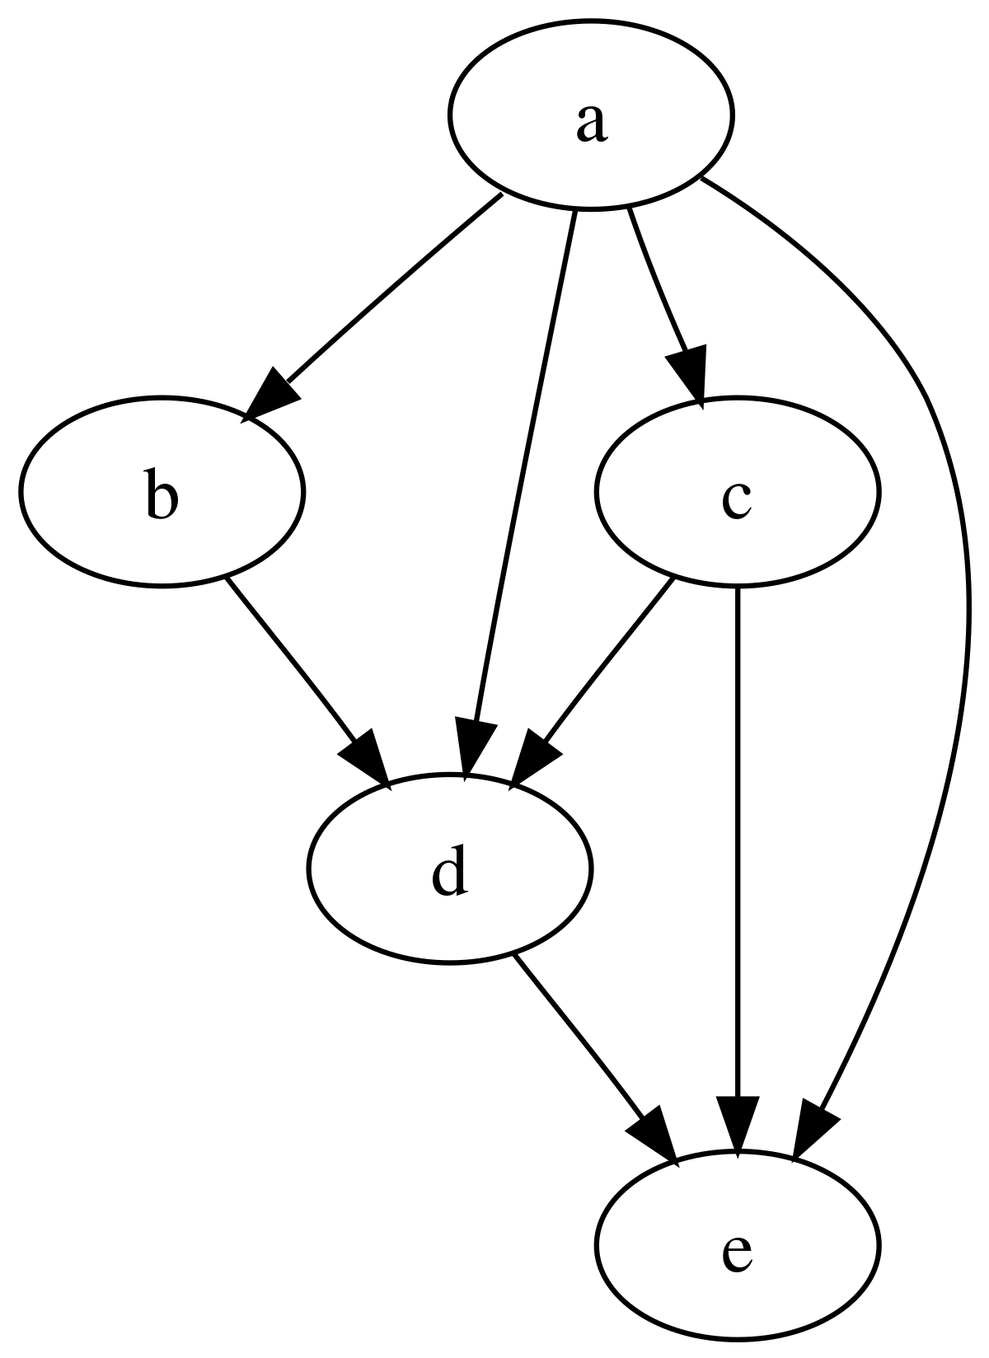
Typický use-case pro shared_ptr: DAGy
Kde najdeme DAGy? Příklady:
Grafy dependencí
Rozdělení výrazu na podvýrazy
U dosazování hodně pomohou, mějme: x = 3a + b můžeme dosadit do: x^2 + 3x -> (3a + b)^2 + 3 (3a + b) máme dva podvýrazy (3a + b)
Počítají si počet referencí
Dealokování, až když objekt nikdo nepotřebuje

Slide 7
std::unique_ptr<T[]> a std::shared_ptr<T[]>
Specializace pro statické pole (jako std::array<T, N>, ale velikost určena v run-time)
Vytvoření: std::make_unique<T[]>(n) a std::make_shared<T[]>(n)
Samy vytvoří pole n objektů (volají jejich konstruktory jako new T[n])
Samy je pak zničí (jako delete[])
! Pozor: nepamatují si délku
Málokdy užitečnější než std::vector<T> - ten navíc umí push_back
Protože často stejně musíme znát délku
Podporují operátor indexace []

Slide 8
Shrnutí úvodních témat – hlavní body
Stringy
C-stringy – char*, C++-stringy – std::string
Práce s chary: isdigit, isalpha, isalnum, …
Streamy
Input streamy (podporují >>) a output streamy (podporují <<)
fstreamy, stringstreamy
RAII – resource(vlastnictví) representován objektem, zahození => úklid
std::move – povolení k převzetí vlastnictví, std::swap
Pointery: raw pointery a smart pointery

Slide 9
Vlastníci a jejich (chytré) reference
Jeden objekt:
T obj – na stacku (preferováno)
auto obj = výraz
unique_ptr<T> ptr – na haldě
shared_ptr<T> ptr – shared, halda
Více objektů:
std::pair (dva objekty)
std::tuple (libovolný počet objektů)
Statické pole:
Na stacku: std::array<T, N>
Na haldě (ale neví délku – pozor): std::unique_ptr<T[]> std::shared_ptr<T[]>
Dynamické pole: std::vector<T>
Řetězec: std::string
Reference na objekt:
T& obj – read+write reference
const T& obj – read-only ref.
T&& obj – ref. na temporary (nebo move)
auto&& obj – automatická reference
T* ptr – observer pointer na obj
Reference na hodnoty v pair/tuple:
auto&& [v1, …, vn] = pair/tuple
Reference na pole (pro všechny):
std::span<T>, std::span<const T>
Reference na řetězec: std::string_view(std::string from) std::string_view(const char *from) std::string_view(c. char *from, size_t len)

Slide 10
Undefined behavior (UB)
“there are no restrictions on the behavior of the program… the compiled program is not required to do anything meaningful”
Největší zlo v C a C++; typické příklady UB:
Přístup k prvkům mimo rozsah pole (outside-bounds memory access)
Přetečení signed integeru
nullptr dereference, read after delete, double delete, …
Překladač může předpokládat, že UB nenastane -> optimalizace
vector[idx] nikdy není mimo rozsah
for(int i = s; i < e; ++i) a[i] = a * i + b; se spočítá bez přetečení
Dereferencovaný pointer nebude nikdy null, …
Jak je najdeme?
Někdy třeba segmentation fault (např. null dereference) a puštěním v debuggeru
Jindy: nástroje na statickou analýzu, simulátory (valgrind), sanitizéry, …
int foo(int x) { return x + 1 > x; /* either true or UB */ }
foo(int):
mov eax, 1
ret
Možný překlad

Slide 11
Nástroje na hledání bugů v kódu hledání nejen UB
Compiler pozná chybu:
✓
Warningy: -Wall -Wextra -pedantic (gcc, clang) nebo /W4 (msvc)
Debugger – máme vestavěný v IDE, nebo např. gdb (na Linuxu)
Valgrind
Simulátor, nefunguje jen na debugging, ale umí i profiling cache atd.
Pustíme v něm neupravený program (valgrind ./binárka) s debug flagy (např. zkompilovaný v debug módu nebo stačí –g flag v gcc a clangu)
Program může být typicky 50x pomalejší
Sanitizéry
Vkládají se do programu při překladu: -fsanitize=… (gcc), /fsanitize=… (msvc)
Při běhu kontrolují různé věci (např address sanitizer kontroluje přístupy mimo rozsahy polí)
Program spustíme úplně normálně: ./binárka
Compiler nepozná chybu:
✕
Pokročilejší nástroje
✓
Memory sanitizer pozná chybu
Ukázka, kdy address sanitizer objeví UB: správný kód, kód s UB, a verze, kde je UB opraveno

Slide 12
Dnešní úloha: Práce s kontejnery
4 zdrojové soubory (pořadí podle témat) a jeden CMakeLists.txt:
https://www.ksi.mff.cuni.cz/teaching/nprg041-klepl-web/data/sources/containers/containers.cpp
https://www.ksi.mff.cuni.cz/teaching/nprg041-klepl-web/data/sources/containers/sequential.cpp
https://www.ksi.mff.cuni.cz/teaching/nprg041-klepl-web/data/sources/containers/multimap.cpp
https://www.ksi.mff.cuni.cz/teaching/nprg041-klepl-web/data/sources/containers/map_translations.cpp
https://www.ksi.mff.cuni.cz/teaching/nprg041-klepl-web/data/sources/containers/CMakeLists.txt
Všechny zdrojáky mají drobná TODO na procvičení přímo v kódu

Slide 13
Odevzdání Úlohy Práce s kontejnery
Soubory úlohy dejte do složky „containers“ (nebo labs-4) v adresáři „labs“ vašeho repozitáře
Necommitujte binární soubory ani žádné jiné vygenerované při sestavování
Úloha předpokládá 4 zdrojové soubory, ale součástí mohou být projektové soubory Visual Studia, CMakeLists.txt a nebo README.md
Doma nepovinně dále experimentujte s kontejnery

Slide 14
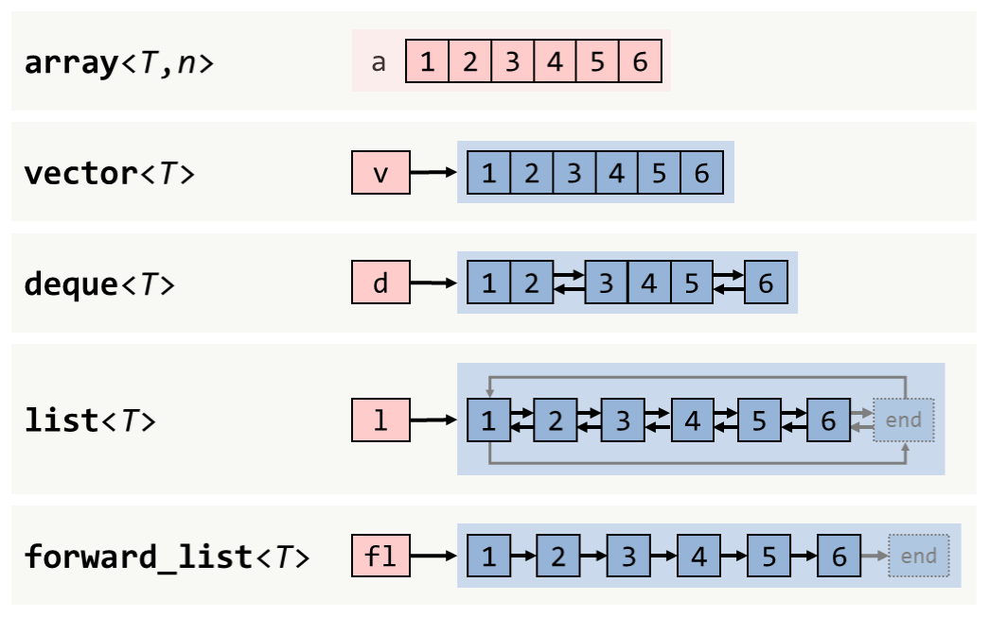
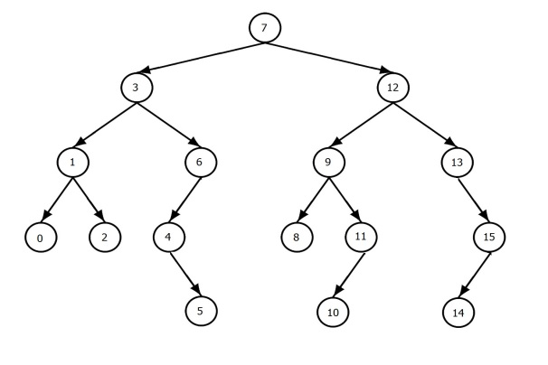
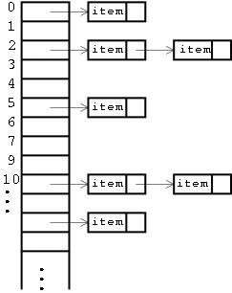
Kontejnery
Sekvenční kontejnery
vector – pole prvků z přidáváním na konec
deque – pole s přidáváním na oba konce
list, forward_list – obousměrně/jednosměrně vázaný seznam
array – pole pevné velikosti, data žijí přímo v objektu (u VŠECH ostatních na haldě)
Asociativní kontejnery
Setříděné – podle operátoru <
set/multiset – množina (multi: s opakováním)
map/multimap – asociativní pole
Nesetříděné – používají hashování, operátor ==
unordered_ set/map/multiset/multimap

Slide 15
Konstrukce s std::initializer_list
Už jsme viděli s vectorem, ale použitelné u kontejnerů obecně
Vynutit voláním konstruktoru se složenými závorkami, např.: std::vector{values…}
Vytvoření kontejneru přesně s určenými prvky: std::vector<std::string>{"hi", "hello", "howdy", "ciao"}; std::map<std::string, int>{{"hi", 0}, {"hello", 1}, {"ciao", 2}};

Slide 16
Iterátory
Typické použití: for (auto it = kontejner.begin(); it != kontejner.end(); ++it)
Odkaz na prvek v kontejneru (u map: std::pair<key, value>)
Typ: Kontejner<T>::iterator, Kontejner<T>::const_iterator
Proč dva různé typy iterátorů? – ze stejného důvodu jako const T* ≢ T* const
const Kontejner<T>::iterator je neiterovatelný iterátor na modifiable hodnotu
Kontejner<T>::const_iterator je iterátor na readonly hodnotu
U včech kontejnerů k: k.begin(), k.end(), k.cbegin(), k.cend()
(c)end odkazuje ZA kontejner (neplatný prvek, proto ve for smyčce: it != k.end())
Chovají se jako pointery:
Inkrementace: ++it ukazuje na další prvek, it += 2 přeskočí následující prvek
*it – získání prvku; it->field, it->metoda() – získání fieldu a volání metody
Pozor: it++ (post-increment) vrátí kopii iterátoru, ne it

Slide 17
Procházení kontejnerů (všechny kontejnery)
Pomocí iterátorů (Kontejner::iterator a Kontejner::const_iterator):
Odkazované prvky jsou const právě když kontejner je const for (auto it = k.begin(); it != k.end(); ++it) *it = new_value;
Pokud chceme vždy const hodnotu (když jen čteme): for (auto it = k.cbegin(); it != k.cend(); ++it) std::cout << *it;
Máme varianty s (c)rbegin a (c)rend: procházení pozpátku (a opět: (c) = const)
Pomocí range-based for:
Pro sekvenční a sety (jakékoliv) typicky: for (auto&& value : kontejner)
Pro mapy (jakékoliv) typicky: for (auto&& [key, value] : map)

Slide 18
Sekvenční kontejnery
vector – souvislé pole prvků na haldě s přidáváním zprava
Podpora indexace
Přidávání prvků může způsobit relokaci – zneplatní všechny reference
deque – double-ended queue, podporuje přidávání z obou stran
Podobně efektivní jako vector, ale prvky nemusí být souvisle za sebou
Přidávání nikdy neinvaliduje reference
forward_list, list
Zachovávají umístění prvků (dokud není smazaný, reference na něj je platná)
Nepodporuje indexaci přes [], ale podporuje vkládání doprostřed
array – pole pevné velikosti, data jsou součástí arraye (žádná indirekce)
basic_string – string, wstring

Slide 19
Asociativní kontejnery - setříděné
Třídění podle operátoru < (pro vlastní třídy je potřeba dodefinovat)
set<V> - množina
multiset<V> - množina s opakováním
map<K, V> - asociativní pole
Hledání/čtení prvku přes it = find(K) – vrátí map.end(), pokud prvek nenalezne
it = lower_bound(K), it = upper_bound(K) – vrátí iterátor na první klíč >= K, resp. > K
K čemu to je? Klíč by mohl být třeba floating point číslo, pak se přesná shoda hledá blbě
multimap<K, V> - relace s rychlým hledáním podle K
Opět lower_bound(K), upper_bound(K)
Také equal_range(K) – vrátí dvojici iterátorů [začátek, konec) reprezentující všechny hodnoty s ekvivalentním klíčem (rovné nebo neporovnatelné)
Všechny hodnoty (multi)map uloženy v std::pair<K, V> s fieldy .first a .second
Ale často bývá pohodlnější: for (auto&& [k, v] : map) nebo auto&& [k, v] = *it;

Slide 20
Asociativní kontejnery - nesetříděné
std::unordered_(multi)set, std::unordered_(multi)map
Opět hledání/čtení přes it = find(K), porovnání s .end()
Implementace přes hash tabulku – do binů podle jejich hashe
U vlastních tříd je potřeba (dobře) dodefinovat: std::size_t std::hash<X>(const X&)
Například u struct X { std::string name, surname; } není vhodný hash: std::hash(name) + std::hash(surname) ani std::hash(name) ^ std::hash(surname)
CppReference radí kombinovat hashe alespoň přes hash1 ^ (hash2 << 1)
Špatná hash funkce znamená pomalý lookup
Pro naše potřeby není nutné umět správně hashovat, ale dávejte si pozor
Ekvivalence prvků podle operátoru ==
Opět, u vlastních tříd potřeba dodefinovat

Slide 21
Jednotné API (ne každý kontejner splňuje vše) Ty nejdůležitější funkce
Vkládání
push_back, push_front přidání na konec/začátek, podporuje move
emplace_back, emplace, try_emplace vytvoření na místě (najde místo, vytvoří prvek)
insert(V), insert(V, it) vložení prvku (před prvek it)
insert(pair{K, V}) vložení do mapy
Přístup
front(), back() reference na prvek na začátku/konci
operator[idx], .at(idx) indexace (at: s kontrolou + výjimkou)
find(V), lower_bound, upper_bound hledání prvku (přesné; první alespoň, větší)
Další
size(), empty() velikost, nepráznost
pop_back(), pop_front() odebrání
erase(it) odstranění prvku
clear() vymazání všech prvků
Další: https://en.cppreference.com/w/cpp/container

Slide 22
složitost | přidání / odebrání na začátku | přídání / odebrání na i-té pozici | přídání / odebrání m prvků | přídání / odebrání na konci | přístup k i-tému prvku
funkce | push_front pop_front | insert erase | insert erase | push_back pop_back | begin()+i [i],at(i)
list | konst | konst | m, konst přesuny mezi sezn. (splice) | konst | neex
deque | konst | min( i, n - i) | m + min( i, n - i) | konst | konst
vector | neex | n - i | m + n - i | konst (*) | konst
asocia tivní | ln | (s klicem k) ln | (s klicem k) ln + m | ln | nalezení podle hodnoty ln
unsorted | konst | konst | m | konst | konst
fyzická velikost: capacity() ↭ reserve()
logická obsazenost: size() ↭ resize()
při překročení kapacity rozšíření a kopie stávajících prvků

Slide 23
Insertování (insert, emplace, emplace_back , emplace_front, try_emplace)
Varianty s _front a _back vracejí referenci na přidaný prvek
Jinak, u sekvenčních a multiset/multimap vracejí iterátor na přidaný prvek – protože vždy uspějí (oproti následujícím)
U asociativních bez multi vracejí std::pair<iterátor, bool> (prvek stejného klíče už existuje -> žádný prvek se nepřidá)
.first je iterátor na (přidaný/nalezený) prvek
.second řekne, jestli byl prvek skutečně přidaný (nebo jsme našli už existující)
Pokud prvek už existoval, tak ta metoda funguje prakticky jako find
Jde použít se structured bindingem: auto [it, success] = map.emplace(…)

Slide 24
Pozor na .find(value) -> .emplace(value)
Špatně (2x hledáme)
Dobře
auto it = map.find(5);
if (it != map.end()) { // already present
// do something
} else {
map.emplace(5, 1);
}
auto [it, success] = map.emplace(5, 1);
if (!success) { // already present
// do something
}

Slide 25
emplace_back, emplace, try_emplace
Vytvoření prvku na místě – bere argumenty konstruktoru objektu
Něco podobného už jsme viděli u std::make_unique<Object>(args…)
Někdy mohou být efektivnější než ekvivalentní push/insert
Vytvoření objektu tam, kde má být, namísto toho, aby se kopíroval/přesouval
Můžeme emplacovat přímo předvyrobený prvek – pak se chová jako insert
V copy variantě i move variantě (nezapomeňte na std::move)
U map pozor – emplace vyrábí std::pair<Key, Value>
try_emplace je u map hezčí a bezpečnější – striktně odděluje klíče a hodnoty – takže třeba nezahodí omylem std::unique_ptr, který se snažíme přidat do mapy jako hodnotu

Slide 26
Pozor na operator[] u map
U vectorů, když prvek neexistuje, tak vector[idx] je UB (nedefinované chování, compiler má právo dělat co chce)
Pokud to hrozí, můžeme použít .at(idx) – často nechceme <- málo efektivní
U map, když prvek neexistuje, tak si ho mapa vymyslí
Pak má defaultní hodnotu pro ten daný typ (třeba 0)
Nelze používat na const mapě
Proč? Viz výše
Často chceme nahradit (try_)emplacem nebo findem
Ale: map[key] = val je kratší než map.try_emplace(key).first->second = val

